Slide 1
Se préparer à apprendre à lire et à écrire
Guide pour l’enseignement de la phonologie, du principe alphabétique et de l’écriture à l’école maternelle
MENJ
URMATT - Mercredi 29 janvier 2020

Slide 2
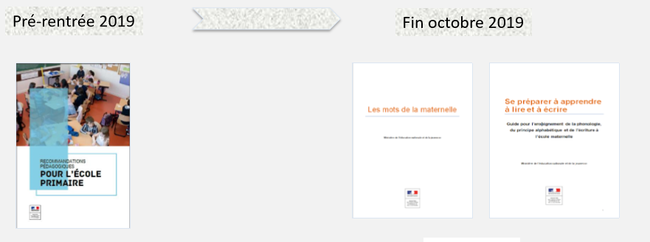

Slide 4
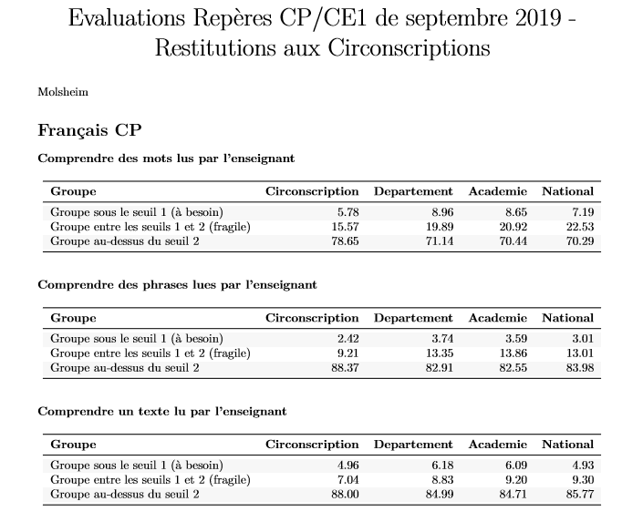

Slide 5
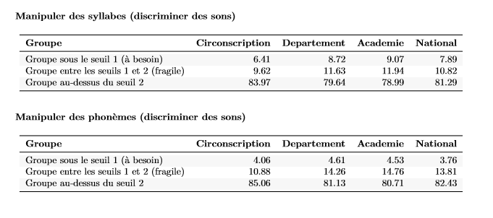

Slide 6
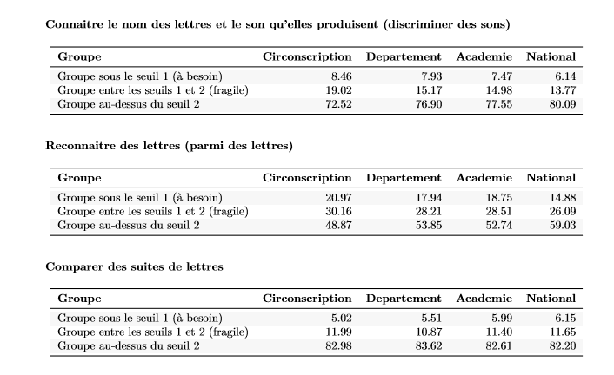

Slide 7
Une démarche pour favoriser l’apprentissage du vocabulaire

Slide 9
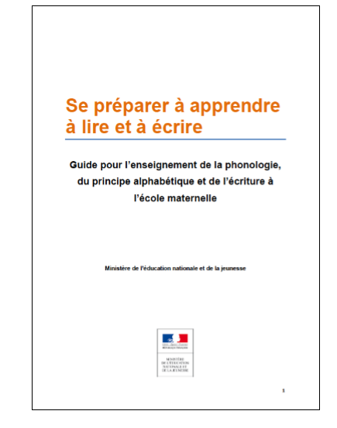

Slide 11
Concepts linguistiques
Phonème :
plus petite unité distinctive de la chaine parlée (ne pas confondre avec le son).
rampe/lampe loup ➔ [l] [u]
Graphème :
plus petite unité du système graphique destiné à transcrire les phonèmes.
chapeau o ; au ; eau… ➔ [o]
Lettre : unité de l’alphabet qui en compte 26.
Morphème :
Plus petit élément significatif : mot, affixe, radical,
Notes:
(cf. Monème : Lexèmes + morphèmes)
Morphèmes autonomes : articles, pronoms, adverbes, prépositions, conjonctions…
Morphèmes dépendants :
Affixes ➔ préfixe : retaper suffixe : tapera infixe : tapoter
Bases dérivationnelles ➔ autoroute
Formes contractées ➔ de le : du à le : au

Slide 12
1. LES NOTIONS
Principe alphabétique :
compréhension du code au moyen duquel on transcrit des sons à partir de signes et combinaisons de ces signes (Correspondance graphèmes-phonème = CGP)
Conscience phonologique :
capacité à manipuler en toute conscience, les unités phonologiques d’un mot (syllabes, phonèmes…)
Consciences syllabique :
capacité à découper (oralement) un mot en syllabes maman (2) ; éléphant (3)
Conscience phonémique :
capacité à identifier les phonèmes d’un mot
cadeau ➔ [k] [a] [d] [o]
Littéracie : ensemble des compétences et des comportements liés à la lecture-écriture.

Slide 13
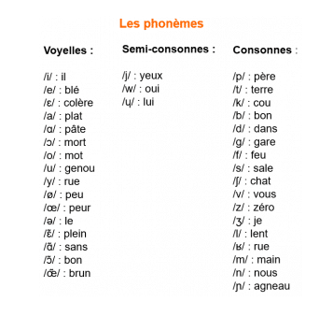
Pour mémoire
26 lettres de l’alphabet
36 phonèmes = ensemble fini de sons élémentaires combinés qui engendrent tous les mots.
130 graphèmes = ensemble très limité de symboles visuels qui permettent d’écrire tous les mots.
➔ Système alphabétique fondé sur une compréhension de la structure de la parole.

Slide 14
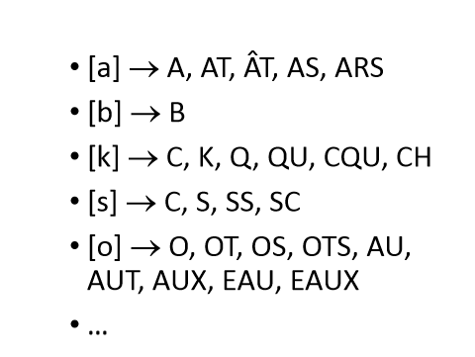
CGP

Slide 15
2. LA MISE EN OEUVRE
Pour pouvoir lire et écrire, les enfants devront réaliser deux grandes acquisitions :
Identifier les unités sonores que l’on emploie lorsqu’on parle français
➔ Conscience phonologique
Comprendre que l’écriture du français est un code au moyen duquel on transcrit des sons
➔ Principe alphabétique

Slide 16
2.1.DEVELOPPER LES HABILITES PHONOLOGIQUES
Proposer un enseignement progressif et adapté à l’âge des élèves.
Se détacher de la fonction communicative du langage ; appréhender la langue comme objet à manipuler (se détacher du sens des mots) ➔ jouer avec les mots.
Favoriser la métacognition : être explicite sur ce que les enfants sont en train d’apprendre.

Slide 17
2.1.1.MODALITES D’APPRENTISSAGE
Cf. Programmes :
Par le jeu, les défis… (modalités à privilégier)
En réfléchissant, résolvant des problèmes : manipuler les unités de langues ➔ supprimer, substituer, permuter…
En s’entrainant : activités ritualisées, en autonomie (cf. j’entends / je n’entends pas)
En se remémorant, se mémorisant : revenir régulièrement sur des activités connues pour s’entrainer.
+ varier les organisations en fonctions des besoins : groupe classe (rituels, entrainement collectif), petit groupe (de besoin), atelier (nouvel apprentissage)…

Slide 18
2.1.2. ACTIVITES PHONOLOGIQUES ET PROGRESSIVITES
PETITE SECTION
Jeux d’écoute : écoute active, mémoire auditive
Comptines et formulettes : https://cache.media.eduscol.education.fr/file/Langage/18/7/Ress_c1_langage_oralecrit_comptines_529187.pdf
Jeux vocaux : chuchotements, cris, respiration, bruits, cris d’animaux…

Slide 19
Le mot (MS - GS)
Isoler le mot à l’oral est un obstacle important.
Plus l’élève a un stock de mots disponibles (vocabulaire) important, plus il lui est facile de le repérer dans une phrase (importance du vocabulaire).
Travail à partir des comptines : à mimer, jouer, dire
Travail à partir d’un mot puis d’une phrase énoncée : repérer un mot dans une suite de mots, changer le mot d’une phrase pour modifier le sens (le petit chaperon rouge/vert), compter le nombre de mots dans une phrase.
Travail à partir d’un support écrit
Suivre du doigt les mots d’une formulette ou d’une comptine simple.
Pointer les mots d’une phrase, d’un titre
Dictée à l’adulte ➔ https://cache.media.eduscol.education.fr/file/Langage/19/1/Ress_c1_langage_oralecrit_dictee-adulte_529191.pdf

Slide 20
La syllabe (MS – GS)
« C’est l’unité de langue la plus facilement perceptible ».
Segmenter les syllabes d’un mot, dénombrer les syllabes, localiser une syllabes, remplacer une syllabes par une autre ➔ https://cache.media.eduscol.education.fr/file/Langage/59/8/Ress_c1_Section_2_partie_2_Activites_phonologiques_569598.pdf
Utiliser les comptines et les formulettes pour ces jeux sur les sonorités ➔ https://cache.media.eduscol.education.fr/file/Langage/18/7/Ress_c1_langage_oralecrit_comptines_529187.pdf

Slide 22
Le phonème (GS)
« Seront à privilégier : les consonnes constrictives : f, v ; s, z ; ch , j ; l - par opposition à occlusives : p, b ; t, d ; k, g ; m, n, gn
Sensibiliser à l’écoute des phonèmes : ex. Repérer le mot qui commence ou se termine par un phonème donné.
Eduscol oral-écrit activités phonologiques : https://cache.media.eduscol.education.fr/file/Langage/59/8/Ress_c1_Section_2_partie_2_Activites_phonologiques_569598.pdf
La conscience phonémique se centre sur la relation graphème-phonème

Slide 23
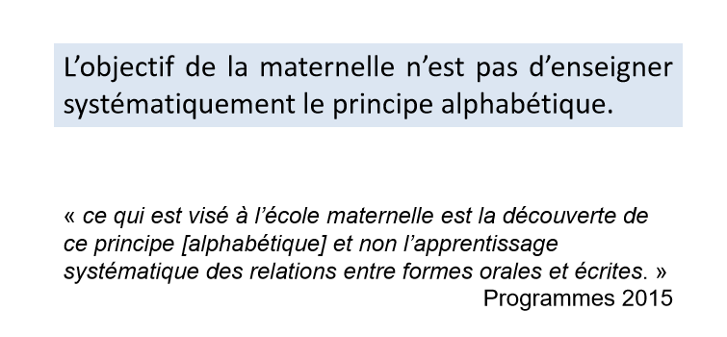
2.2. DECOUVRIR LE PRINCIPE ALPHABETIQUE
« L’une des conditions pour apprendre à lire et à écrire est d’avoir découvert le principe alphabétique selon lequel l’écrit code en grande partie, non directement le sens, mais l’oral (la sonorité) de ce qu’on dit. »
➔ Apprentissage des lettres dans leurs différentes composantes : nom, forme, son.

Slide 25
2.2.1. IMPORTANCE DE L’APPRENTISSAGE DES LETTRES
La connaissance de la forme : 2 composantes nécessaires :
Composante visuelle : reconnaitre que telle forme graphique est une lettre ou non.
Composante motrice : l’élève peut la reproduire et cela relève de la production écrite et non du graphisme.
La connaissance du nom des lettres permet de :
Constituer le premier lien entre l’oral et l’écrit.
Faciliter l’accès au son de la lettre.
La connaissance du son des lettres : souligner systématiquement le nom de la lettre et son « bruit » en particulier à l’aide d’image (A comme avion).
Point de vigilance : le nom de la lettre ne correspond pas toujours au bruit qu’elle fait (voyelles vs consonnes).
La connaissance de la forme graphique : apprendre à distinguer les lettres des chiffres, les lettres en français de celles utilisées dans une autre langue, les lettres des signes conventionnels. Composante motrice : connaitre une lettre c’est aussi savoir la tracer ; Privilégier un entrainement multisensoriel.

Slide 26
2.2.2. MISE EN ŒUVRE DE CET ENSEIGNEMENT
Chaque lettre doit être connue de ses 3 composantes : nom, forme graphique, son.
Prendre appui sur le prénom (tableau de présence, porte-manteau, étiquettes…), mot ayant un fort pouvoir affectif .
Identifier le prénom en capitales dès la PS.
Activités de catégorisation par rapport à l’initiale.
Utilisation des mots familiers : jours, mois, mots en lien avec les projets de classe, titre d’album : faire prendre conscience aux élèves que les unités sonores et graphiques sont liés.
Différentes activités : cf Eduscol Ressources langage écrit principe : https://cache.media.eduscol.education.fr/file/Langage/39/8/Ress_c1_langage_ecrit_principe_456398.pdf

Slide 27
2.2.3. ACTIVITES SUR LE PRINCIPE ALAPHABETIQUE
Proposer des activités courtes, structurées, régulières, variées, adaptées aux capacités des enfants.
Veiller à un enseignement explicite : rappeler les finalités de l’apprentissage « j’apprends à dire le nom/le son de la lettre ».
Employer le lexique spécifique : texte, ligne, phrase, majuscule, initiale, mot, syllabe, son, lettre…
Travailler les proximités phonologiques : pour/tour/jour. Introduire les proximités phonologiques visuelles : poule/boule ; balle/dalle…
Privilégier le travail en petit groupe (accueil, APC…).
Veiller à bien distinguer les activités graphiques (des formes de bases : boucle, rond, canne…) des activités d’écriture (tracer des lettres, des mots)
Privilégier certains supports : comptines, alphabet (dans les 3 graphies dès la MS), l’abécédaire, le clavier…

Slide 28
ATTENTION
Réciter l’alphabet ne signifie pas que l’élève soit capable de nommer les lettres de manière isolée ou lorsqu’elles sont dans le désordre.
Les correspondances capitales, scriptes et cursives sont travaillées progressivement :
PS : apprentissage des lettres capitales
MS : correspondance entre lettre capitales et lettres scriptes
GS : correspondance entre lettres capitales, lettres scriptes et lettres cursives.

Slide 29
2.2.4. Faire écrire l’élève de maternelle
La valorisation des essais d’écriture favorise le développement des habilités nécessaires à la compréhension du système alphabétique.
Essais d’écriture de mots : s’appuyer sur la segmentation syllabique en faisant le lien entre les apprentissages.
VIP : valoriser, interpréter, poser l’écart (cf. KDO)
Le rôle de l’écriture du prénom :
L’initiale : une connaissance précoce à la base de la sensibilité phonémique.
Un enseignement explicite : quelle(s) lettre(s) correspond(ent) à quel(s) son(s).
Si graphème complexe, verbaliser explicitement (exemple : au se prononce o)

Slide 31
3. LES POINTS DE VIGILANCE

Slide 32
3.1 Travail sur la conscience phonologique
Enseigner la conscience phonologique nécessite :
Un apprentissage explicite.
Des activités régulières (cf. emploi du temps).
Des séances courtes, fréquentes, programmées.
Une organisation en petits groupes de besoin.
La prise en compte des situations incidentes.
L’utilisation du métalangage adapté aux enfants.
La segmentation des mots en syllabes à partir de syllabes orales (cf. e muet).
De privilégier les mots monosyllabiques (dûment choisis) pour travailler la conscience phonémique (lac, rat, rue, chat, mot).
D’aider à la discrimination des phonèmes en les prolongeant et exagérant l’articulation.
D’harmoniser la symbolique de la PS au CP (mots, syllabes, lettres muettes…)

Slide 33
3.2. Travail sur le principe alphabétique
Pour enseigner le tracé des lettres :
Veiller à bien enseigner et faire apprendre les 3 composantes de la lettre : le nom, la forme et le son.
Organiser l’apprentissage de manière progressive.
Bien distinguer les activités de graphisme des activités d’écriture.
Veiller au bon tracé des lettres : l’enseignant écrit sous le regard de(s) l’enfant(s) en nommant chaque lettre.
Adapter le mobilier et le matériel à la taille de l’enfant.
Proposer des situations d’écriture en groupe restreint.
Être vigilant sur la posture et la tenue de l’outil.
Prendre en compte les gauchers.
Faire produire des traces sur des grands supports qui seront progressivement réduits.
Veiller à la liaison GS/CP :
transmettre les outils de liaisons : les mots de la classe, les comptines, les dictées à l’adulte
Se mettre d’accord sur le tracé des lettres

Slide 34
3.3. Points de vigilance en général
Importance de l’environnement d’apprentissage : physique, mental, émotionnel et social. Les émotions sont étroitement liées à la mémorisation.
Privilégier :
Le respect des besoins des élèves : bouger, boire, réactiver et stimuler la mémoire.
Le travail en coopération (non en compétition).
Des activités brèves et cohérentes.
Des temps de pause, courtes pour permettre à l’élève de se recentrer sur l’apprentissage et parvenir à se concentrer (activités de concentration et/ou de relaxation).

